Slide 1
Week 8 數位影像處理 4-17~4-24
Reporter： 孫書業
Date： 2023/06/18

Slide 2
4-17 同態濾波

Slide 3
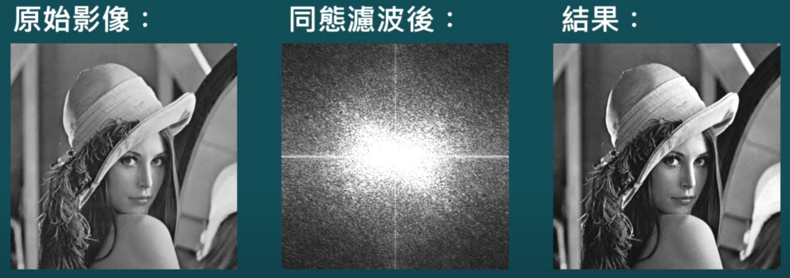
同態濾波
同時進行強度壓縮與對比度增強
Notes:
不像之前的課程介紹的高通濾波器只能銳化影像、低通濾波器只能使影像平滑化，
原始的Lenna Image
中心部分非常集中，外面高頻的部分也沒有完全地濾除，而是還有一些保留，但也衰減的很多

Slide 4
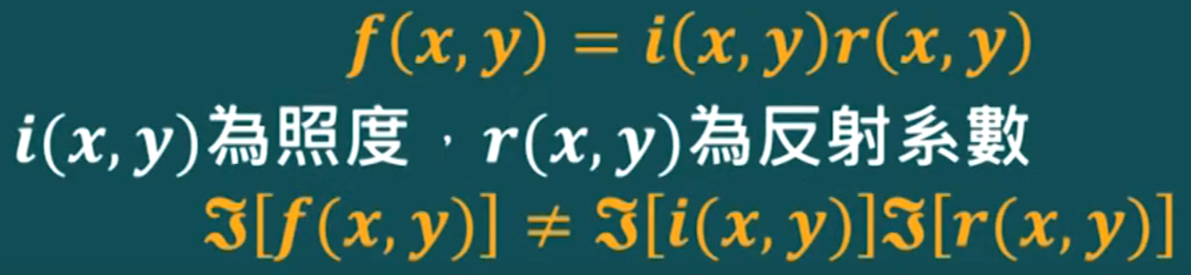
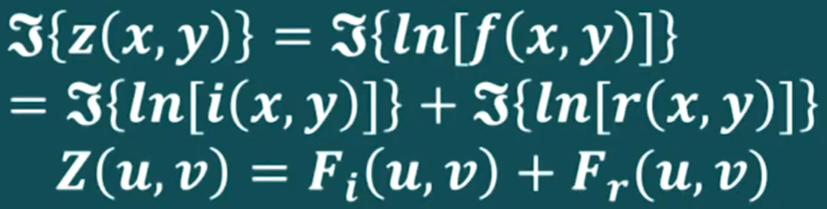
傅立葉轉換推導
Notes:
首先要先把在x,y的像素值，也就是f(x,y)，拆成i*r
乘法的傅立葉相對來說是較不好做的(因為會變成迴旋積)，因此先取ln變成加法，在進行傅立葉轉換

Slide 5
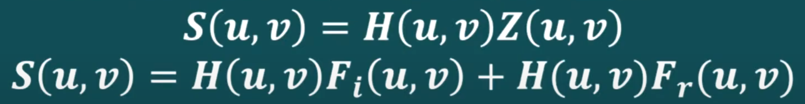
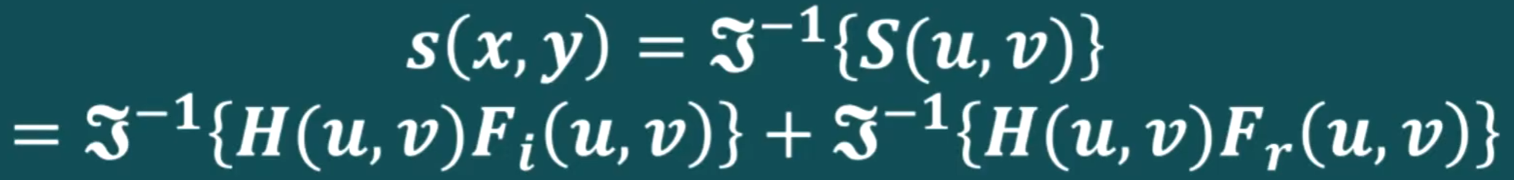
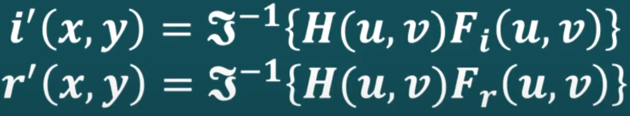
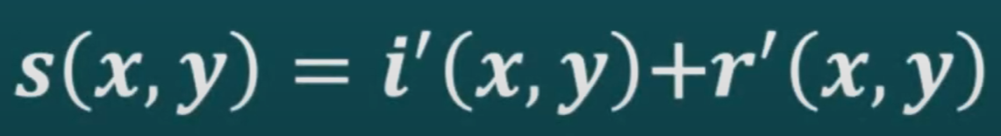
濾波
Notes:
同態濾波是對Z，也就是原始影像取完ln後的函數做濾波，而非是直接對原始影像做濾波

Slide 6
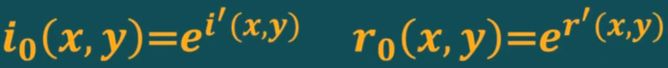
轉換後的影像

Slide 7
結果
同時進行強度壓縮與對比度增強

Slide 8
4-18 影像傅立葉轉換的實現

Slide 9
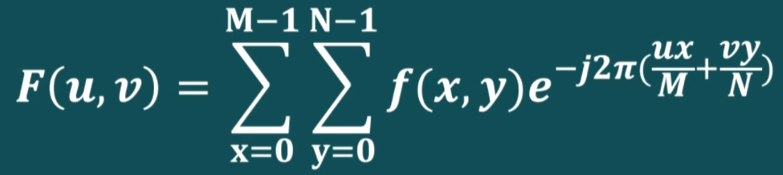
二維離散傅立葉轉換對 (DFT)
Notes:
接下來會介紹一些小技巧來去更好的進行離散傅立葉轉換

Slide 10
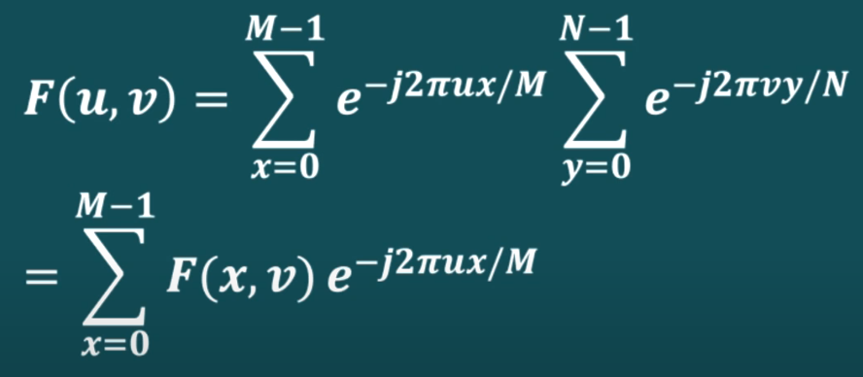
二維DFT的可分離性
Notes:
可將二維DFT分離成只跟X有關的部分與只跟Y有關的部分，然後可以先對其中一個變數做轉換，像這邊就是先對Y做轉換，就會變成F(x,v)

Slide 11
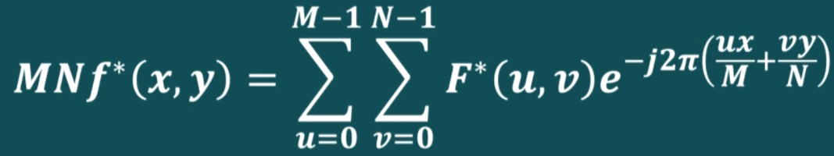
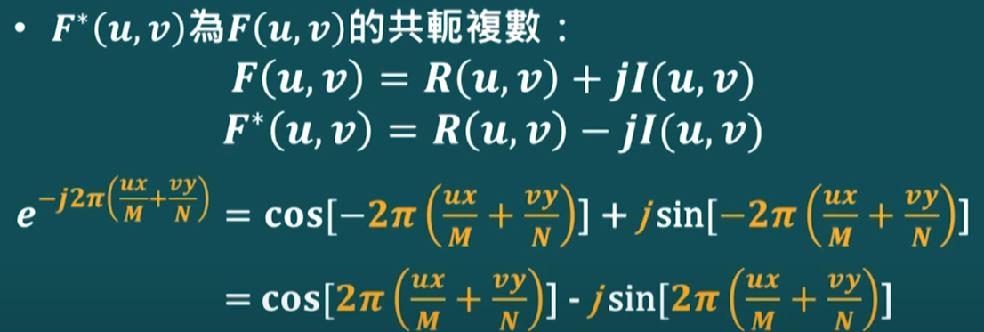
用DFT計算IDFT
Notes:
用傅立葉轉換計算反傅立葉轉換
取大F(也就是小f經過傅立葉轉換的函數)的共軛複數，經過傅立葉轉換匯等於M*N*小f的共軛

Slide 12
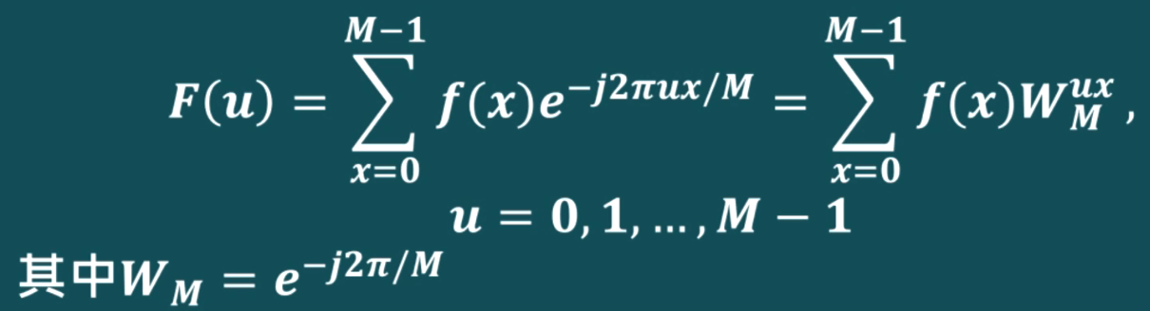
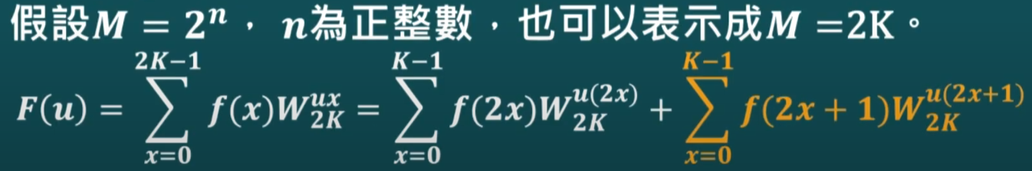
快速傅立葉轉換
Notes:
Exponential就是整個轉換中運算量最大的部分，

Slide 13
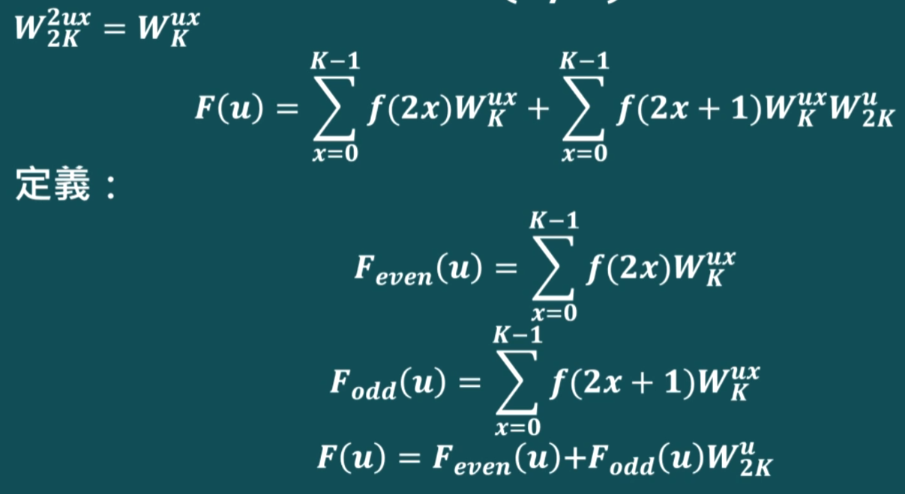
快速傅立葉轉換

Slide 14
4-19 模擬影像中雜訊
Notes:
這裡我們要模擬一些影像中可能會出現的雜訊，讓我們在後面章節可以看到消除雜訊的效果。

Slide 15
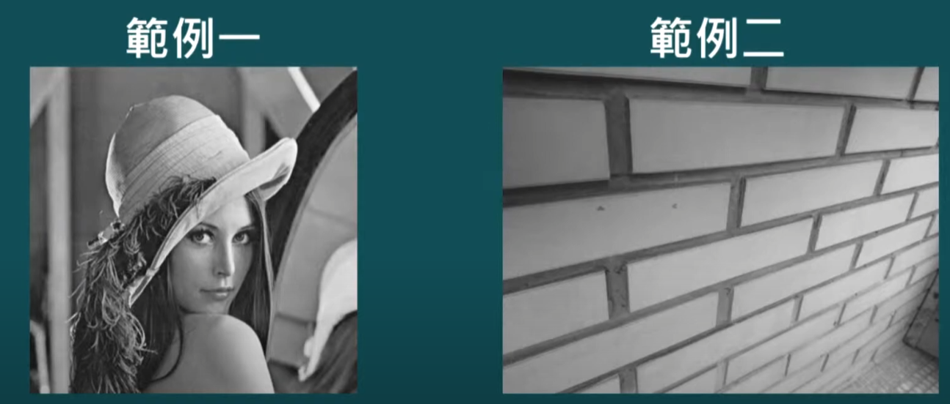
範例圖片

Slide 16
模擬雜訊
胡椒鹽雜訊
高斯雜訊
頻率域干擾

Slide 17
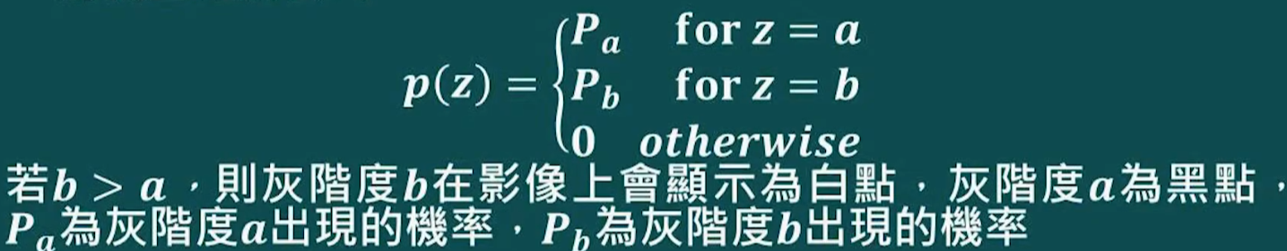
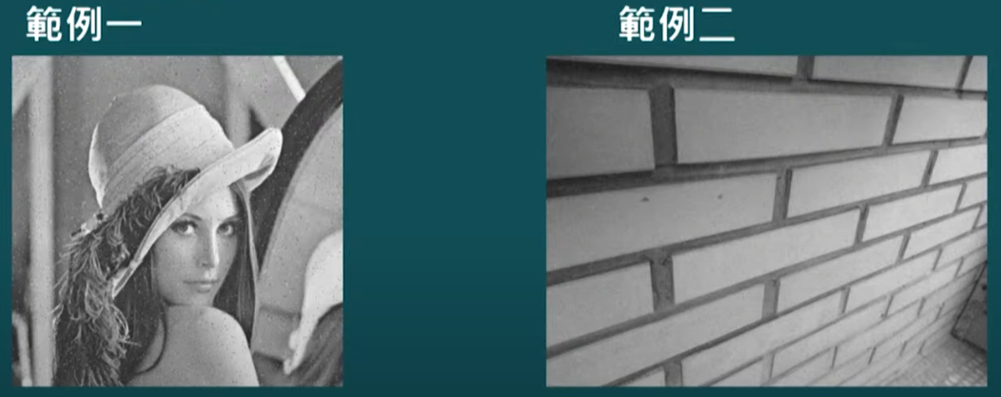
胡椒鹽雜訊
Notes:
在圖片上任意的產生黑點與白點
假設A代表黑點，B代表白點，則在影像上任意一個位置產生黑點的機率為PA，產生白點的機率為PB

Slide 18
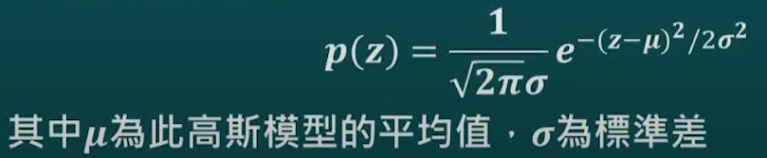
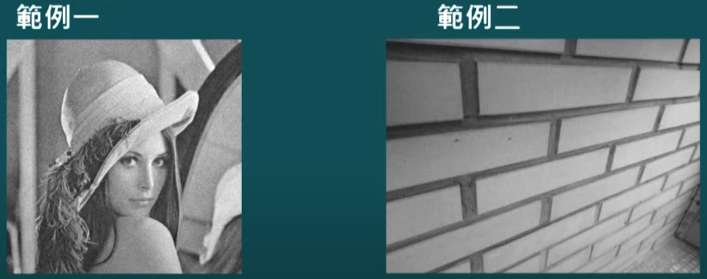
高斯雜訊
Notes:
可以藉由調整平均值跟標準差來改變這個高斯機率模型
平均值通常設為0

Slide 19
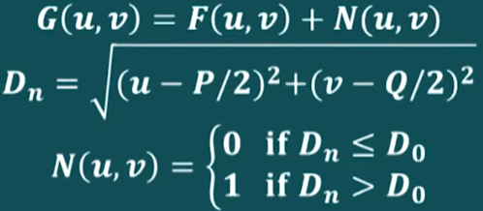
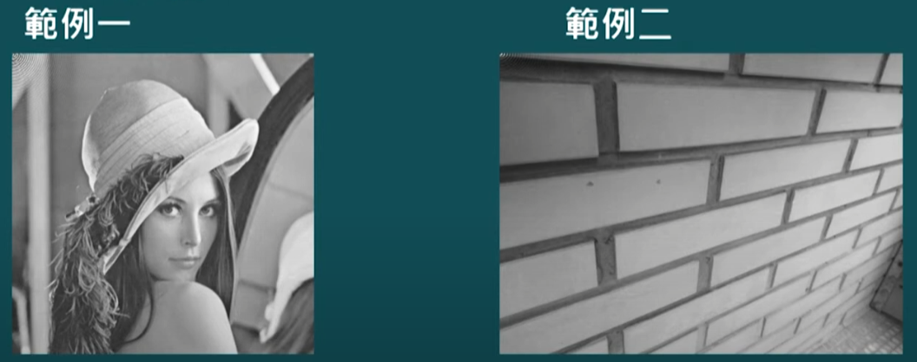
頻域上的干擾
Notes:
將影像轉成頻域後，在頻域上加上一個noise N(u,v)，並且這個noise是會在Dn這個範圍內，只要在Dn內就會有noise，Dn外就不會，因此可以藉由調整P跟Q的位置來調整這個干擾的程度
四個角落有水波紋

Slide 20
4-20、21 影像空間域濾波

Slide 21
空間域濾波
平均濾波器
中值濾波器
拉普拉斯濾波器
索貝爾濾波器
Notes:
介紹四種濾波器，分別是平均濾波器、中值濾波器、拉普拉斯濾波器、索貝爾濾波器

Slide 22
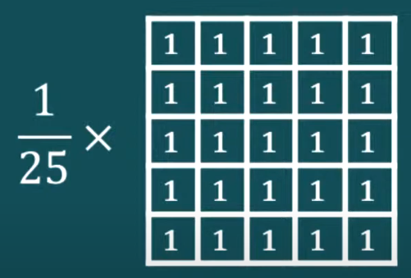
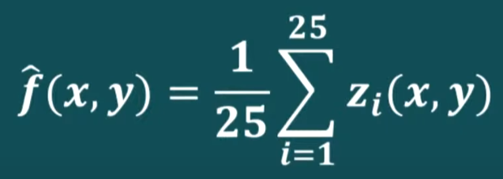
平均濾波器
Notes:
5*5的遮罩，全部加起來然後除以25變成這25個像素點的平均值，變成濾波以後的影像

Slide 23

平均濾波器vs胡椒鹽雜訊
像素平均->影像平滑化
背景越簡單，效果越好
Notes:
影像變模糊
邊緣明顯，就比較不會有影響

Slide 24
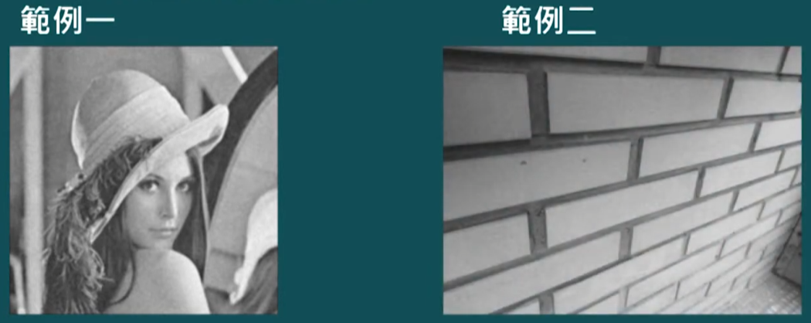
平均濾波器vs高斯雜訊
影像模糊化
雜訊效果會被稀釋成1/25

Slide 25
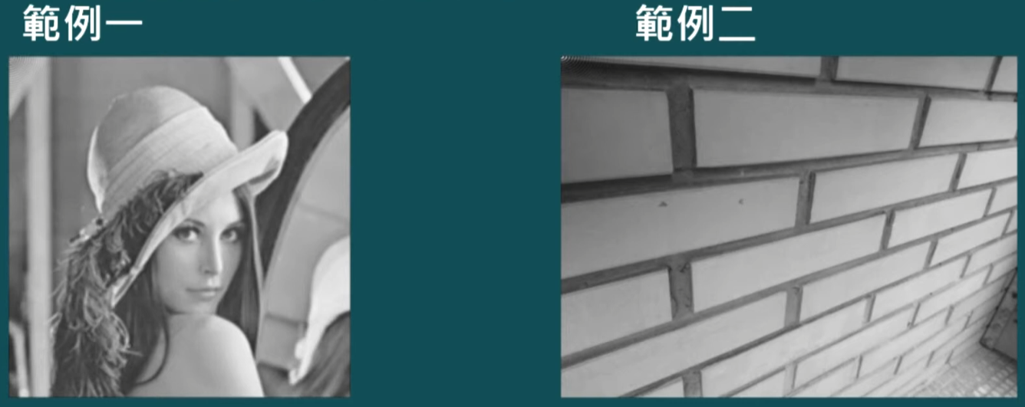
平均濾波器vs頻率域干擾
水波紋依然存在->效果差

Slide 26
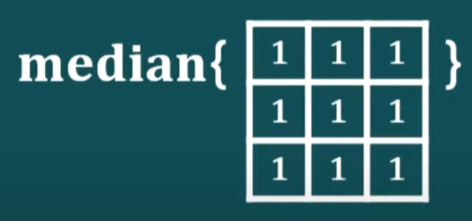
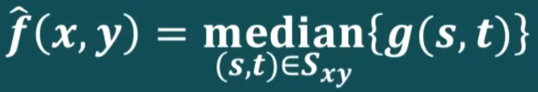
中值濾波器

Slide 27

中值濾波器vs胡椒鹽雜訊
效果非常好：黑點與白點都是影像的極值

Slide 28

中值濾波器vs高斯雜訊
效果比平均還差：因為雜訊較集中在中間值，極值少出現

Slide 29
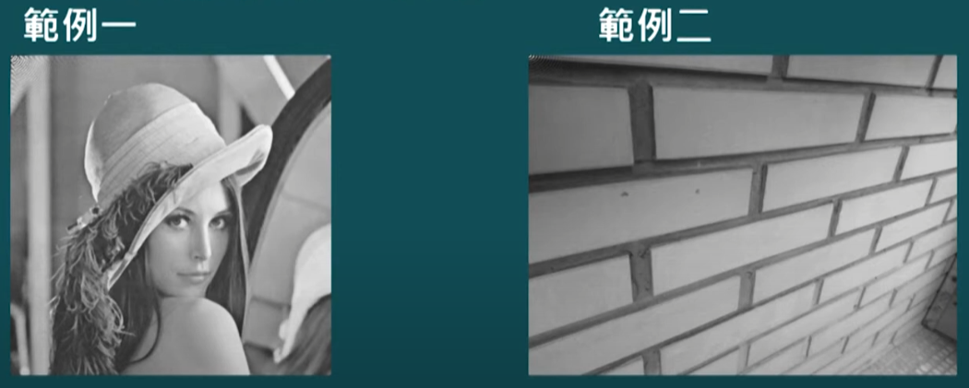
中值濾波器vs頻率域干擾
效果差

Slide 30
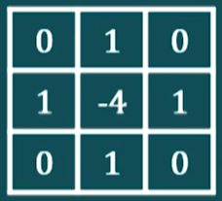
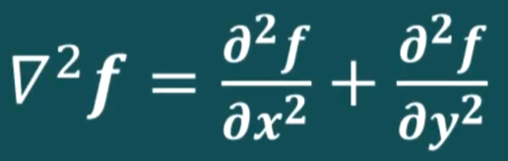
拉普拉斯濾波器
Notes:
對x軸與y軸分別做二次微分再加起來
遮罩設計方法有無限多種

Slide 31
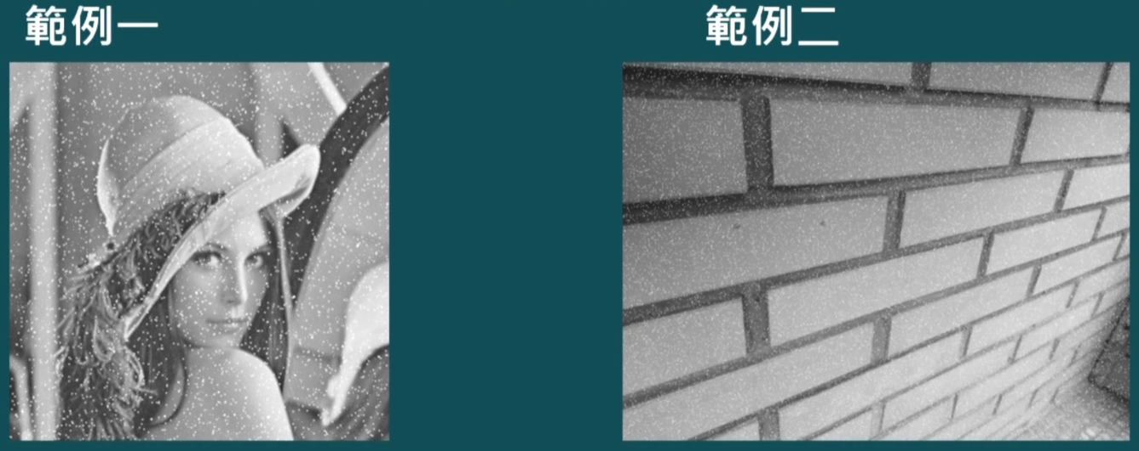
拉普拉斯濾波器vs胡椒鹽雜訊
雜訊被強化
二次微分->對邊緣做強化
Notes:
本來設計就是對邊緣做強化(影像銳化)
所有雜訊在影像中都是單一的物件，而且都與周邊無關，因此在二次微分後都會凸顯出來

Slide 32
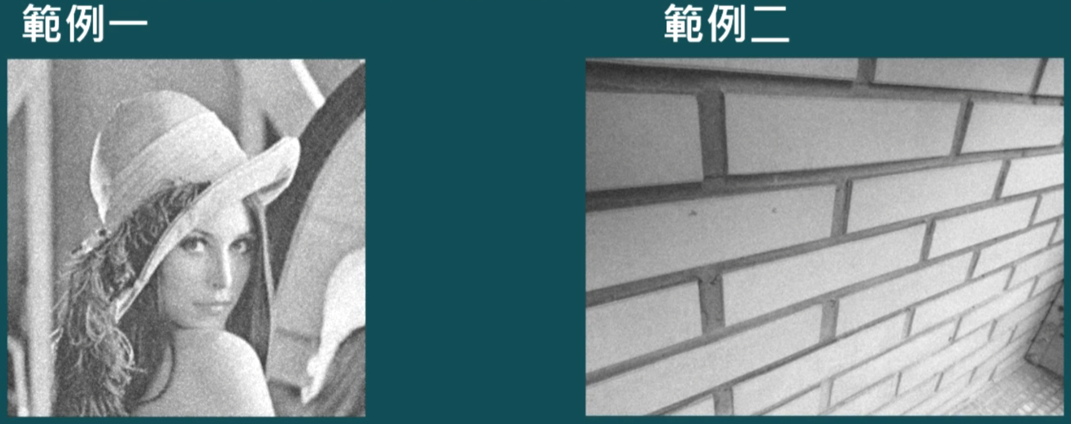
拉普拉斯濾波器vs高斯雜訊
依然會增強雜訊，但沒胡椒鹽強

Slide 33
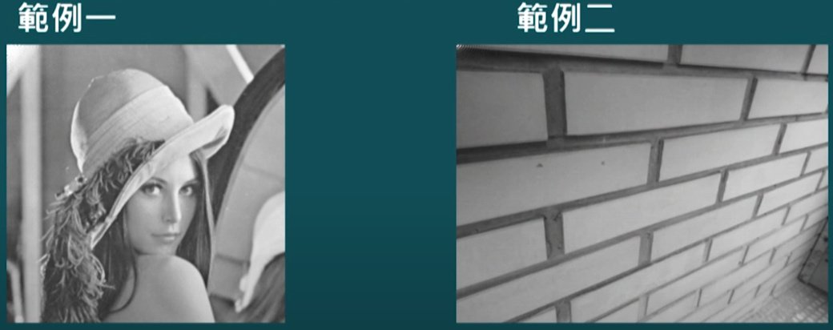
拉普拉斯濾波器vs頻率域干擾
水波紋依然存在，無法被有效解決

Slide 34
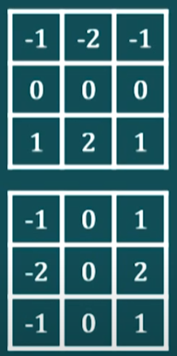
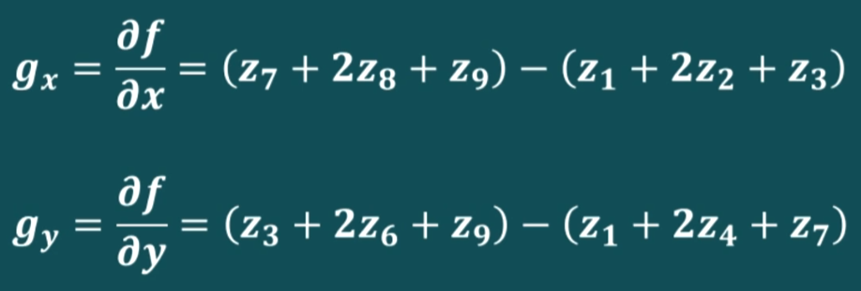
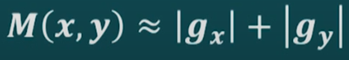
索貝爾濾波器
Notes:
針對X跟Y各做一次微分
做出來的兩個結果取絕對值加起來就是索貝爾濾波器的結果

Slide 35
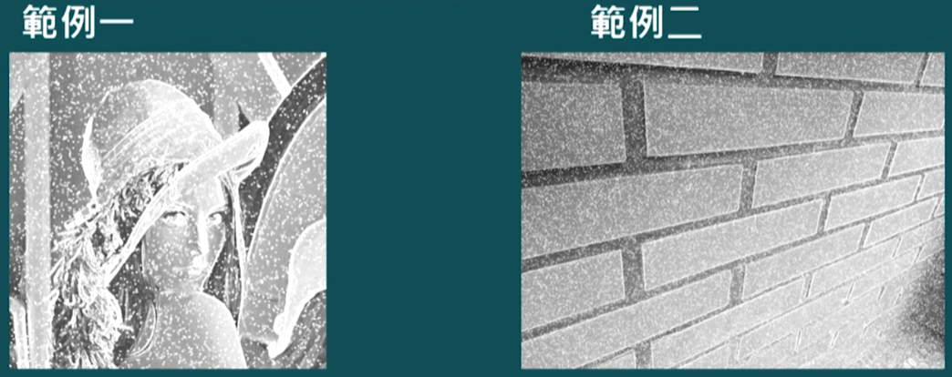
索貝爾濾波器vs胡椒鹽雜訊
雜訊更嚴重
只針對一個維度->效果比二次微分還強
Notes:
只針對一個維度(對X、Y分別作微分，再相加起來)，因此效果比二次微分還強

Slide 36
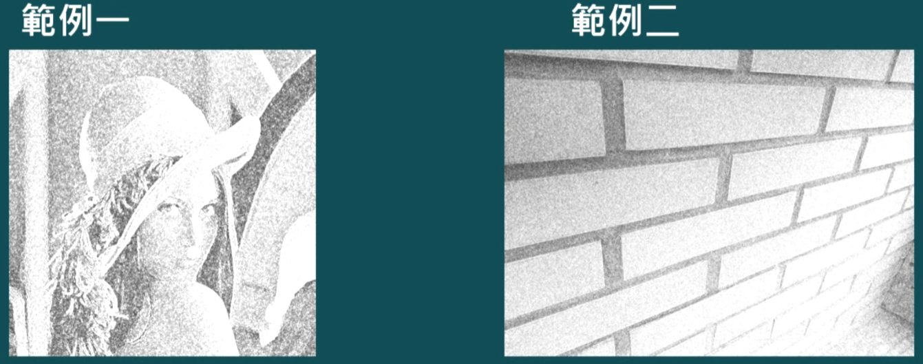
索貝爾濾波器vs高斯雜訊
雜訊過度放大，原圖被減弱：因為是單一維度，受單一方向影響

Slide 37
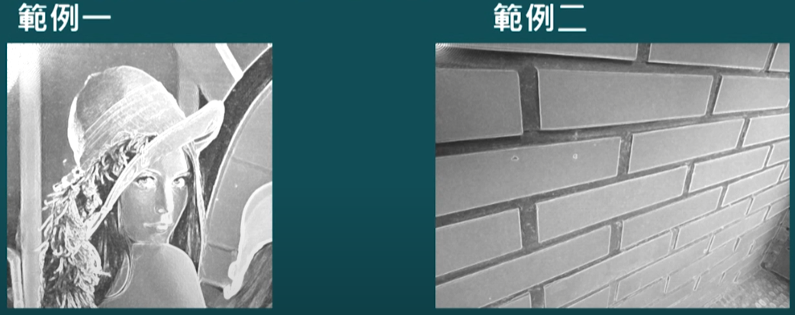
索貝爾濾波器vs頻率域干擾
水波紋反而被放大->對頻域干擾效果最差

Slide 38
結論
平均濾波器
中值濾波器
拉普拉斯濾波器
索貝爾濾波器
影像平滑化
影像銳化
Notes:
遮罩會很大的影響結果
權重的放法會對結果有很大改變

Slide 39
4-22、4-23 影像頻率域濾波

Slide 40
頻率域濾波
理想低通濾波器
高斯低通濾波器
理想高通濾波器
高斯高通濾波器

Slide 41
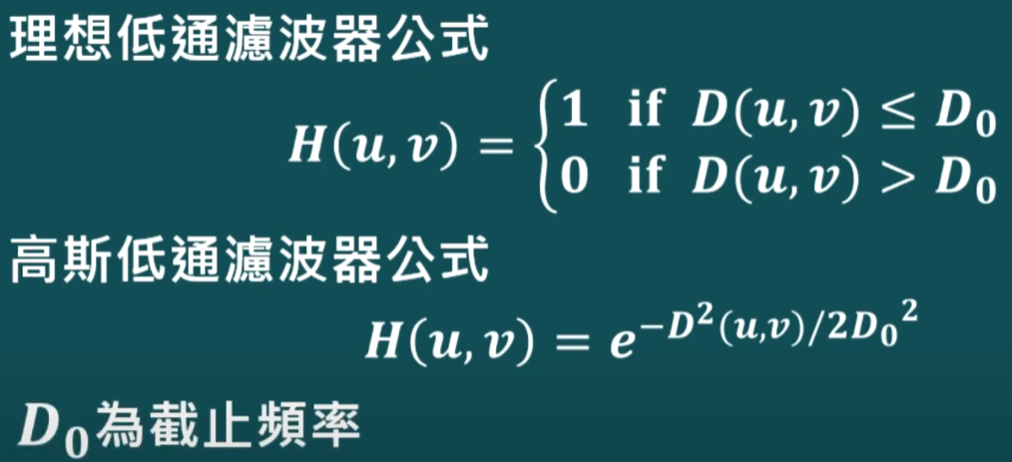
低通濾波器
Notes:
前面課程都有詳細介紹過，這裡我就不再多提了

Slide 42

理想低通濾波器vs胡椒鹽雜訊
跟平均濾波器類似：效果不好
會有水波紋
Notes:
水波紋原因：到一個截止頻率就會直接不通過

Slide 43
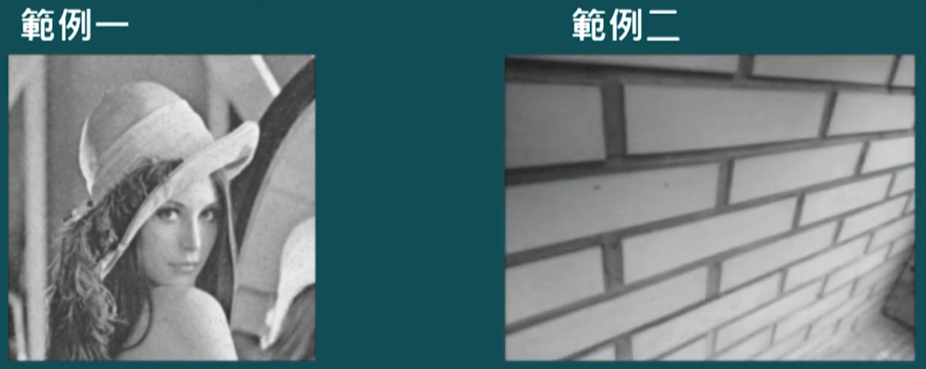
高斯低通濾波器vs胡椒鹽雜訊
雜訊依然存在，無法很有效地排除
不會有水波紋

Slide 44
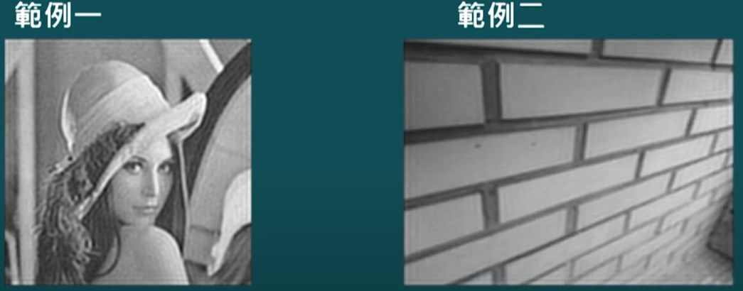
理想低通濾波器vs高斯雜訊
比胡椒鹽好，但依然會有水波紋

Slide 45
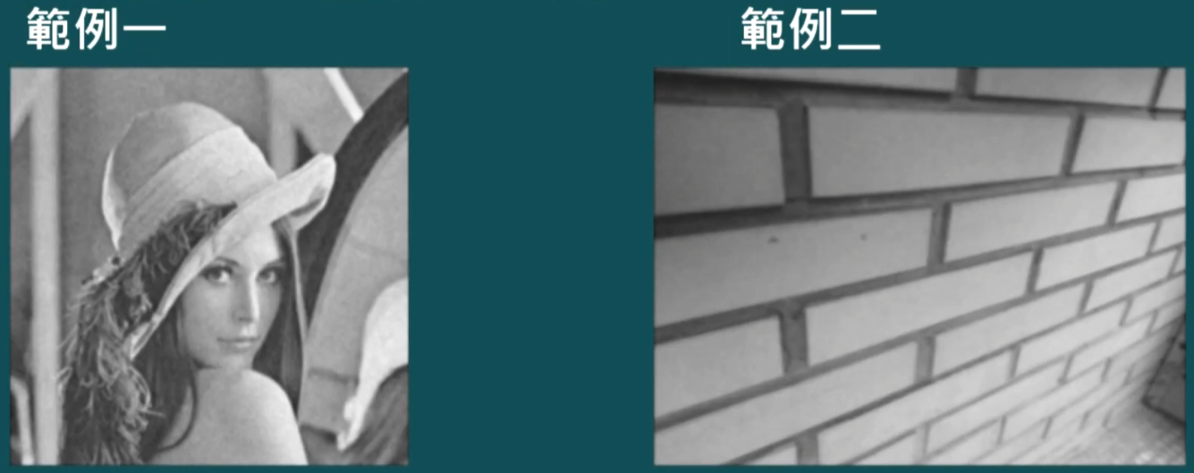
高斯低通濾波器vs高斯雜訊
類似平均濾波器，但沒有遮罩的概念

Slide 46

理想低通濾波器vs頻率域干擾
角落的水波紋消失，但中間產生新的水波紋

Slide 47
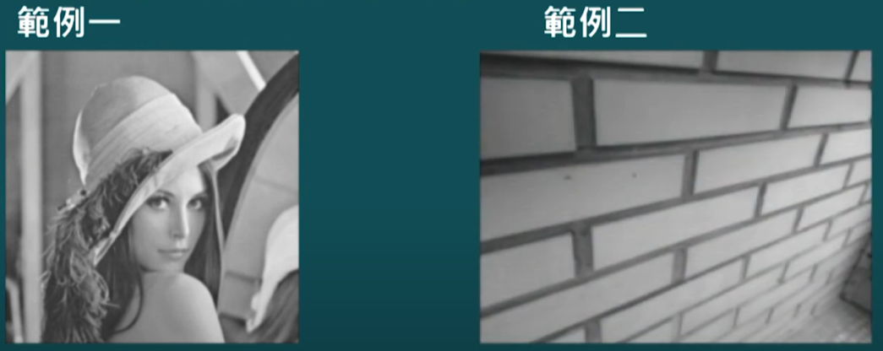
高斯低通濾波器vs頻率域干擾
水波紋幾乎都消失->對頻率域干擾最有效

Slide 48
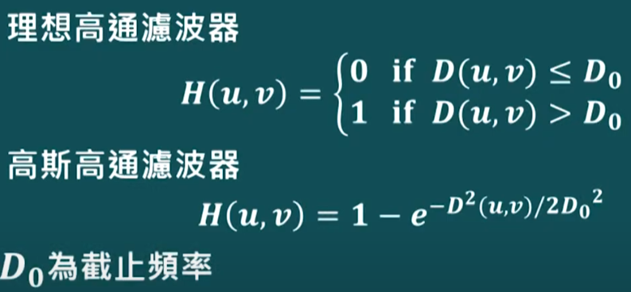
高通濾波器

Slide 49

理想高通濾波器vs胡椒鹽雜訊
雜訊被強化的部分較拉普拉斯與索貝爾低一點
會有水波紋

Slide 50

高斯高通濾波器vs胡椒鹽雜訊
不會有水波紋

Slide 51
理想高通濾波器vs高斯雜訊
這裡真的沒圖
強化雜訊
有水波紋

Slide 52

高斯高通濾波器vs高斯雜訊
不會有水波紋
強化邊緣以及雜訊

Slide 53

理想高通濾波器vs頻域干擾
水波紋增強：沒有濾到該濾的頻率

Slide 54

高斯高通濾波器vs頻域干擾
水波紋增強：沒有濾到該濾的頻率

Slide 55
4-24 影像頻率域濾波總結

Slide 56
總結
影像可視為二維信號，因此可以二維傅立葉轉換，從空間域轉到頻率域
迴旋積是信號處理重要的濾波方式
迴旋積可以轉換到頻率域變成相乘運算
藉由不同的濾波器，保留影像中不同頻率的部分，可以達到影像平滑化或影像銳化等操作

Slide 57
頻率域濾波vs空間域濾波
空間域濾波
頻率域濾波
易受遮罩範圍影響，太小不容易有效果，太大會減緩運算速率
濾波器：
平均濾波器
中值濾波器
拉普拉斯濾波器
索貝爾濾波器
在頻率域處理，因此可以當成對整張影像一起處理，不必設定遮罩大小
濾波器：
低通：使影像平滑化
理想低通濾波器
高斯低通濾波器
高通：使影像銳化
理想高通濾波器
高斯高通濾波器
帶通、帶拒：濾除頻率域干擾
同態濾波：同時進行強度壓縮與對比度增強

Slide 58
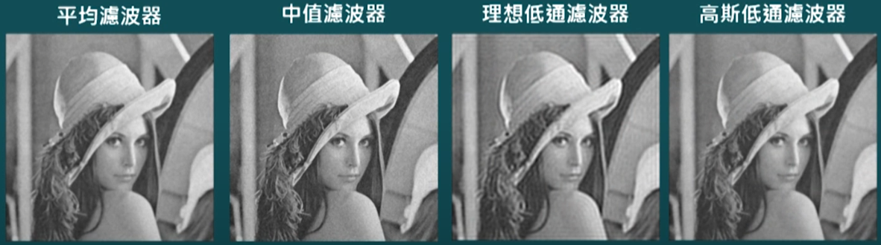
頻率域濾波vs空間域濾波
空間域遮罩
頻率域濾波
平均濾波器：細節會被模糊化
中值濾波器：影像較平滑
理想低通濾波器：會有水波紋
高斯低通濾波器：效果較好

Slide 59
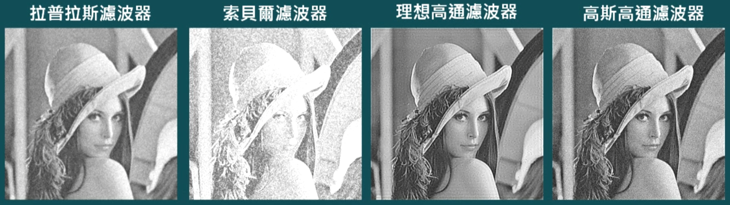
頻率域濾波vs空間域濾波
空間域遮罩
頻率域濾波
拉普拉斯濾波器：雜訊稍微強化
索貝爾濾波器：過度強化雜訊
理想高通濾波器：會有水波紋
高斯高通濾波器：對影像銳化

Slide 60
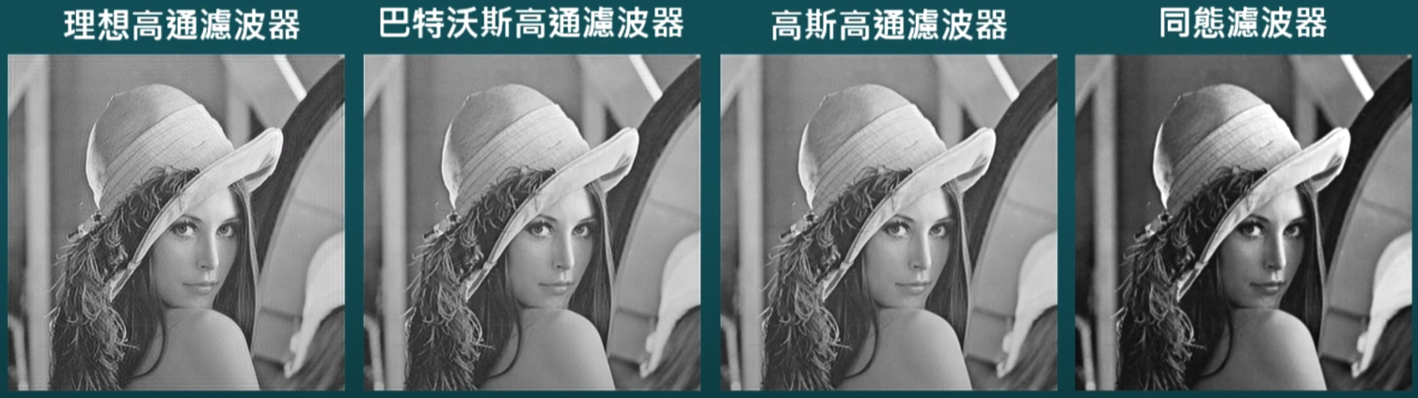
同態濾波器
對比度增強->影像更清晰

Slide 61
Week 8 Network Compression
Reporter： 孫書業
Date： 2023/06/18

Slide 62
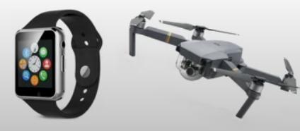
目的
把大的Neural Network縮小、簡化，但盡量不改變效能
資源有限
Latency
Privacy
Notes:
當我們要在智能手機、手錶、無人機上運算，資源會有限，沒辦法去處理龐大的network
在其他地方算完再回傳回裝置

Slide 63
方法
Network Pruning
Knowledge Distillation
Parameter Quantization
Architecture Design
Dynamic Computation
Notes:
不考慮硬體上加速，只考慮軟體上加速

Slide 64
1. Network Pruning

Slide 65

Network Pruning
對Weight
對Neuron
回升正確率
Notes:
修剪Network裡的一些參數
樹大必有枯枝

Slide 66


Weight Pruning
不好實作：形狀不固定
GPU難以加速：難以矩陣乘法
解決方法：補零，但變成沒有減少
結論：無法有效地減少參數量

Slide 67

Neuron Pruning
較好實作：形狀較規則
較易加速：可以用矩陣乘法 (直接把一整Column刪掉)
Notes:
weight和neuron pruning差別在於prune掉一個neuron就等於是把一個matrix的整個column全部砍掉。但如此一來速度就會比較快。因為neuron pruning後matrix整體變小，但weight pruning大小不變，只是有很多空洞。

Slide 68

Pruning vs Training Small Network
大的Network較容易訓練
Lottery Ticket Hypothesis

Slide 69

Lottery Ticket Hypothesis
Notes:
大樂透假說

Slide 70


Lottery Ticket Hypothesis

Slide 71


Lottery Ticket Hypothesis
有機會從大Network直接Prune成一個很好的小Network

Slide 72

Rethinking the Value of Network Pruning
完全隨機參數
同樣Epoch
Prune完的模型
更多Epoch
大樂透假說：只在小的Learning Rate與Unstructured(根據Weight來減少參數)時才能成立

Slide 73
2. Knowledge Distillation

Slide 74

Knowledge Distillation
Notes:
Student學Teacher
多個Network的共同輸出當Teacher

Slide 75

Softmax
Notes:
Softmax改變 (0~1->調T的參數變平滑(排序不變，但每個分數都比較平均))

Slide 76
3. Parameter Quantizaion

Slide 77

Parameter Quantization
1. 用較少的空間(bit)來存值 (32->16->8bit)
2. Weight Clustering(分群)：每群都只用一種數值來代表，值為每個區間的平均
3. Huffman encoding：常出現的東西用比較少的bit來表示，少出現的東西用比較多的bit來表示
4. Binary Weights：只有+1、-1兩種Weight
Notes:
對參數本身做壓縮
用Binary weight效果差不多，但反而比較不容易overfitting

Slide 78
4. Architecture Design

Slide 79



Architecture Design (Depthwise separable convolution)
Depthwise convolution
Channel數=Filter數
每個Filter只負責一個Channel
Input output channel數一樣
Pointwise convolution
1*1 filter，filter數任意
掃Depthwise convolution出來的Data
Notes:
Depthwise convolution
Channel數=Filter數
每個Filter只負責一個Channel
Input output channel數一樣
Pointwise convolution
1*1 filter，filter數任意
掃Depthwise convolution出來的Data

Slide 80

Architecture Design (Depthwise separable convolution)
Low rank approximation
M*N -> M*K+K*N
限制：減少可能性

Slide 81

Architecture Design (Depthwise separable convolution)
SqueezeNet
MobileNet
ShuffleNet
Xception
GhostNet

Slide 82
5. Dynamic Computation

Slide 83

Dynamic Computation
1. 自由調整深度：在Layer跟Layer之間加入額外Layer來輸出資料
2. 自由決定寬度：改變Neuron數，但不改變Weight
3. 自動決定寬度深度
Notes:
Network可以自由調整運算量，套用在不同的硬體資源(Device)或狀態(電源)上

Slide 84

Dynamic Depth
Multi-Scale Dense Network (MSDNet)
Notes:
在Layer跟Layer之間加入額外Layer來輸出資料

Slide 85

Dynamic Width
Slimmable Neural Networks
Notes:
改變Neuron數，但不改變Weight

Slide 86

Computation Based on Sample Difficulty
SkipNet: Learning Dynamic Routing in Convolutional Networks
Runtime Neural Pruning
BlockDrop: Dynamic Inference Paths in Residual Networks

Slide 87
Concluding Remarks
Network Pruning
Knowledge Distillation
Parameter Quantization
Architecture Design
Dynamic Computation
Notes:
前四個是單純把Network變小
DC是希望讓Network自由調整需要的運算量
不考慮硬體上加速，只考慮軟體上加速

Slide 88
ML2020 HW7

Slide 89


HW7
11種食物
Training set: 9866張
Validation set: 3430張
Testing set: 3347張
目標：state_dict <= 300000 bytes
Notes:
4份連續的HW，因此依序來介紹

Slide 90
HW7-1 Architecture Design
Notes:
a) 就是一般的Convolution Layer，所以他的Weight連接方式會跟Fully Connected一樣，只差在原本在FC是用數字相乘後相加，Convolution Layer是圖片卷積後相加。
(b) DW(Depthwise Convolution Layer)你可以想像成一張feature map各自過一個filter處理後，再用PW(Pointwise Convolution Layer)把所有feature map的單個pixel資訊合在一起(就是1個pixel的Fully Connected Layer)。

Slide 91
MobileNet v1
MaxPooling2D
Notes:
這邊我們採用Global Average Pooling。
如果輸入圖片大小不一樣的話，就會因為Global Average Pooling壓成一樣的形狀，這樣子接下來做FC就不會對不起來。

Slide 92

Python實作

Slide 93



DW+PW
HW3
DW+PW
15分鐘 5分鐘
Notes:
變數量依然有100多萬bytes

Slide 94

Torchsummary

Slide 95



Torchstat

Slide 96

HW7-2 Knowledge Distillation
ResNet18
MobileNet v1
Notes:
大：ResNet18
小：MobileNet v1

Slide 97

Soft Loss

Slide 98


Run Epoch

Slide 99


Training set + Valildation set
Notes:
使用 training set 和 validation set 共同訓練（資料量變多，模型效果較好）

Slide 100

Prediction

Slide 101

HW7-3 Network Pruning

Slide 102

γ因子
Notes:
一個很簡單可以衡量Neuron重要性的方法 - 就是看batchnorm layer的γ因子來決定neuron的重要性

Slide 103

實作細節
Notes:
利用第二個BatchNorm來做篩選的時候，跟他的Neuron有直接關係的是該層的Depthwise&Pointwise以及上層的Pointwise。 因此再做neuron篩選時記得要將這四個(包括自己, bn)也要同時prune掉

Slide 104

Network Slimming
Notes:
根據Gamma係數做排序，由大到小

Slide 105

Network Slimming
Notes:
根據排序來移植參數。

Slide 106

Run Epoch
Notes:
從原始沒有Prune，每次跑30epoch後就乘上0.95倍，也就是減少5%的neuron數，來減少參數輛

Slide 107
Training set + Valildation set
Notes:
使用 training set 和 validation set 共同訓練（資料量變多，模型效果較好）

Slide 108


Prune 0.95->0.95^5

Slide 109

HW7-4 Weight Quantization
1. 用較少的空間(bit)來存值 (32->16->8bit)
Notes:
只有做壓縮大小
torch.FloatTensor預設是32-bit，也就是佔了4byte的空間，而FloatTensor系列最低可以容忍的是16-bit

Slide 110

32bits->16bits

Slide 111


32bits->8bits
因為沒有8-bit的float，所以先對每個weight記錄最小值和最大值，進行min-max正規化後乘上 2^8−1 在四捨五入，就可以用np.uint8存取了

Slide 112

壓縮模型

Slide 113
ML2021 HW13

Slide 114
HW13
11種食物
Training set: 280*11 labeled+6786 unlabeled
Validation set: 60*11 labeled
Testing set: 3347張
目標：Total parameters <= 100000

Slide 115


Knowledge Distillation + Design Architecture

Slide 116

Loss

Slide 117

Teacher Net
Notes:
其他東西都跟HW3一樣

Slide 118
效果
Notes:
Kaggle也關閉了

